Slide 1
S10
▶ Abrir en Google Colab
Clasificar cuando una clase casi no existe
Clasificadores generativos (LDA, QDA, Naive Bayes) y el desbalance de clases
Herramientas para la Ciencia de Datos, UPC, Facultad de Negocios
Notes:
GUION: Abrir la sesión que cierra el arco de clasificación de la Unidad 2. Promesa: distinguir el enfoque GENERATIVO (LDA/QDA, Naive Bayes) del discriminativo, y aprender a decidir cuando una clase es muy poco frecuente (fraude 99:1), donde la exactitud induce a error. Se asume KNN y SVM como prerequisito de IA I (solo se referencian). Método del deck: cada cifra se muestra contra su fuente y se LEE del Excel de resultados (fidelidad verificada). El botón «Abrir en Colab» lleva al cuaderno de la sesión. [Jueves]

Slide 2




▶ Notebook, Índice, celda 0
MAPA DEL JUEVES — CAPÍTULOS 10.1 A 10.5
El jueves avanza en cinco capítulos
Capítulo 10.1
Capítulo 10.2
Capítulo 10.3
Capítulo 10.4 y 10.5
¿Por qué la regresión logística no siempre es el mejor clasificador?
¿Qué distingue un modelo generativo de uno discriminativo?
¿Cómo clasifica cada uno de estos métodos?
¿Cómo se mide cuando una clase representa el 1 % de los casos? ¿Se sostiene con datos reales? La réplica de Fisher (1936)
Min 20-40
Min 40-65
Min 65-95
Min 110-180
S10 — Herramientas para la Ciencia de Datos, UPC
2 / 26
Notes:
GUION: Recorrer el viaje como cuatro actos con pulso Contexto → Evidencia → Decisión. Acto 1: el enfoque generativo y la paradoja de la exactitud. Acto 2: LDA, QDA y Naive Bayes replicando a Fisher sobre Iris. Acto 3: el caso real de fraude, donde la clase positiva es 0,17 %, la exactitud induce a error y PR-AUC es la métrica honesta. Acto 4: tratar el desbalance (SMOTE y alternativas), elegir el campeón por PR-AUC y fijar el umbral con el costo en dinero. Entregable evaluable: un benchmark reproducible de clasificadores. [Jueves]

Slide 3
1
¿Por qué la regresión logística no siempre es el mejor clasificador?
Capítulo 10.1 — jueves, bloques A1 y A2
Notes:
Divisor del capítulo 10.1. Se enuncia la pregunta tal como aparece en el sílabo, la ficha, el cuaderno y la guía: es el mismo código en todos. [Jueves, capítulo 10.1]

Slide 4
1
¿Por qué la regresión logística no siempre es el mejor clasificador?
¿Por qué la regresión logística no siempre es el mejor clasificador?
Notes:
GUION: Abrir el primer acto. Antes de clasificar el fraude hay que construir el instrumental. Dos familias: la GENERATIVA (modela cómo se generan los datos de cada clase) y la DISCRIMINATIVA (modela solo la frontera). LDA, QDA y Naive Bayes son generativos. [Jueves, capítulo 10.1]

Slide 5

▶ Notebook, Paso 7, celda 47
99,83%
de exactitud sin detectar un solo fraude
Un modelo que siempre predice «legítimo» acierta el 99,83% y detecta 0 fraudes. La exactitud induce a error cuando una clase es rara.
Paradoja de la accuracy — 1 − 492/284 807 (aritmética exacta). resultados/S10_resultados.xlsx!clasificadores_iris (B14).
S10 — Herramientas para la Ciencia de Datos, UPC
5 / 26
Notes:
GUION: Golpe de apertura. Sobre el dataset de fraude ULB (284 807 transacciones, 492 fraudes), un clasificador trivial que predice «todo legítimo» obtiene accuracy 99,83% y recall de fraude EXACTAMENTE 0 (no detecta nada). Es la demostración canónica de que la accuracy no sirve en desbalance. Dejar la tensión abierta: la sesión enseñará por qué pasa y cómo evitarlo. Excel!clasificadores_iris B14. [Jueves, capítulo 10.1]

Slide 6
2
¿Qué distingue un modelo generativo de uno discriminativo?
Capítulo 10.2 — jueves, bloques A1 y A2
Notes:
Divisor del capítulo 10.2. Se enuncia la pregunta tal como aparece en el sílabo, la ficha, el cuaderno y la guía: es el mismo código en todos. [Jueves, capítulo 10.2]

Slide 7
▶ Notebook, Sección 3.1, celda 10
DEFINICIÓN, ISLR CAP. 4.4-4.5, DEFINICIONES SECCIÓN 1
El generativo simula; el discriminativo separa
G
Generativo
D
Discriminativo
Modela P(x|clase) y el prior
Aplica el teorema de Bayes
LDA, QDA y Naive Bayes
Sirve bien con pocos datos
Modela P(clase|x) directo
Describe solo la frontera
La regresión logística (S09)
Mejor frontera con más datos
S10 — Herramientas para la Ciencia de Datos, UPC
7 / 26
Notes:
GUION: Definir el eje de la sesión. El clasificador GENERATIVO modela la verosimilitud P(x|clase) y el prior P(clase), y aplica Bayes: P(clase|x) proporcional a P(x|clase)·P(clase). El DISCRIMINATIVO modela directamente P(clase|x) o la frontera (la logística de S09). Regla práctica: el generativo arranca bien con pocos datos y permite simular perfiles; el discriminativo suele dar mejor frontera con volumen. Fuente: DEFINICIONES Secciones 1-2. [Jueves, capítulo 10.2]

Slide 8
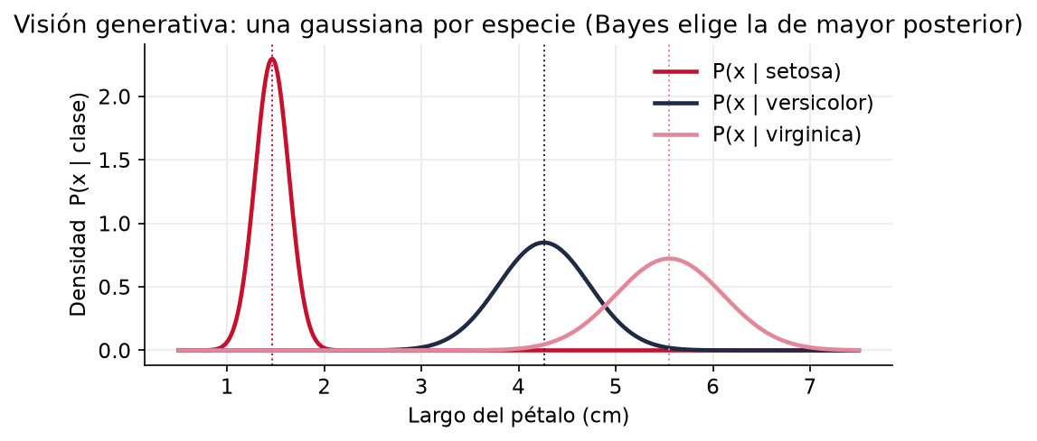

▶ Notebook, Sección 3.1, celda 12
EVIDENCIA — VISIÓN GENERATIVA (UNA GAUSSIANA POR CLASE)
Cada especie es una campana y Bayes elige la mayor
Lectura de negocio
Cada especie se modela como una gaussiana. La regla de Bayes asigna cada punto a la clase de mayor probabilidad posterior.
Regla de Bayes (ISLR 4.4) — figura del notebook S10 (demo generativa).
S10 — Herramientas para la Ciencia de Datos, UPC
8 / 26
Notes:
GUION: Concretar la intuición generativa. Se estima una gaussiana por especie (media y dispersión) sobre el largo del pétalo. Para clasificar una flor, Bayes compara las densidades y elige la clase de mayor posterior. LDA/QDA hacen esto en varias dimensiones; Naive Bayes lo simplifica asumiendo variables independientes. [Jueves, capítulo 10.2]

Slide 9
3
¿Cómo clasifica cada uno de estos métodos?
Capítulo 10.3 — jueves, bloques A1 y A2
Notes:
Divisor del capítulo 10.3. Se enuncia la pregunta tal como aparece en el sílabo, la ficha, el cuaderno y la guía: es el mismo código en todos. [Jueves, capítulo 10.3]

Slide 10

▶ Notebook, Sección 3.2, celda 15
DEFINICIONES, ISLR 4.4-4.5, FISHER (1936), DOMINGOS & PAZZANI (1997)
LDA traza rectas, QDA curvas y Naive Bayes asume independencia
LDA — covarianza igual, frontera recta
Una gaussiana por clase con la misma covarianza. Estable e interpretable; sirve con pocos datos.
QDA — una covarianza por clase, frontera curva
Más flexible que LDA, pero estima más parámetros: necesita más datos y puede sobreajustar.
Naive Bayes — asume variables independientes
Muy rápido y escalable. Clasifica bien aunque el supuesto se viole (Domingos & Pazzani).
S10 — Herramientas para la Ciencia de Datos, UPC
10 / 26
Notes:
GUION: Las tres familias generativas. LDA asume una única matriz de covarianza compartida -> frontera LINEAL (la proyección de Fisher que maximiza la separación entre clases). QDA da a cada clase su covarianza -> frontera CUADRÁTICA, más flexible pero más hambrienta de datos. Naive Bayes asume independencia condicional: casi nunca es cierto, pero clasifica bien porque lo que importa es el ORDEN de las posteriores, no su valor exacto. [Jueves, capítulo 10.3]

Slide 11
▶ Notebook, Paso 2, celda 36
ASÍ SE HACE — SKLEARN (DISCRIMINANT_ANALYSIS / NAIVE_BAYES)
La validación cruzada reproduce a Fisher
▸ Qué hace: mide la accuracy de LDA, QDA y Naive Bayes por validación cruzada estratificada (5 folds, semilla 42).
CÓDIGO REAL DEL CUADERNO
cv = StratifiedKFold(n_splits=5, shuffle=True, random_state=42)
acc_lda = cross_val_score(LinearDiscriminantAnalysis(), X, y, cv=cv).mean()
acc_qda = cross_val_score(QuadraticDiscriminantAnalysis(), X, y, cv=cv).mean()
acc_gnb = cross_val_score(GaussianNB(), X, y, cv=cv).mean()
print(round(acc_lda, 4), round(acc_qda, 2), round(acc_gnb, 4))
# -> 0.9733 0.98 0.9467 (operativo, semilla 42)
notebook celda 36 (Paso 2, accuracy CV). Operativo (venv) frente al benchmark publicado 0,978 / 0,973 (RepeatedStratifiedKFold), ETIQUETADO — Excel!clasificadores_iris (B2, B3, B7).
S10 — Herramientas para la Ciencia de Datos, UPC
11 / 26
Notes:
GUION: Mostrar que ajustar los tres generativos son pocas líneas y que el protocolo es idéntico para los tres (StratifiedKFold de 5 folds, semilla 42). Resultado OPERATIVO del venv: LDA 0,9733, QDA 0,98, GaussianNB 0,9467. CAUTELA: la brecha LDA vs QDA (0,0067) cabe DENTRO del ruido -> la dispersión entre folds es ±0,0389 (LDA) / ±0,0267 (QDA), ~6x la brecha; QDA no supera a LDA de forma real, se prefiere LDA por simplicidad. REGLA DE ORO: el benchmark publicado (0,978 / 0,973 con RepeatedStratifiedKFold, otro pipeline) se cita ETIQUETADO, nunca mezclado como propio; cae dentro de la tolerancia. Fuente: notebook celda 36; Excel B2, B3, B7. [Jueves, capítulo 10.3]

Slide 12
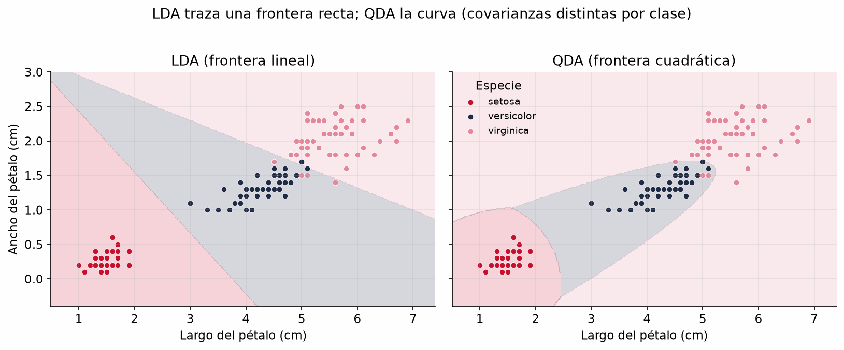
▶ Notebook, Fig 2, celda 68
EVIDENCIA — FRONTERA DE DECISIÓN (LDA VS QDA)
La forma de la frontera revela el supuesto
Lectura de negocio
La frontera es donde cambia la clase predicha. Recta ⇔ covarianzas iguales (LDA); curva ⇔ una covarianza por clase (QDA).
Frontera de decisión: scikit-learn (LDA/QDA). Datos: resultados/S10_resultados.xlsx!iris_frontera_puntos.
S10 — Herramientas para la Ciencia de Datos, UPC
12 / 26
Notes:
GUION: Comparar visualmente sobre largo × ancho de pétalo. LDA traza una RECTA (covarianzas iguales); QDA, una CURVA (una covarianza por clase). La forma de la frontera ES el supuesto hecho geometría. Regla de elección: si LDA y QDA rinden parecido, se prefiere LDA (más simple, menos varianza); QDA solo si mejora clara y consistentemente. [Jueves, capítulo 10.3]

Slide 13
4
¿Cómo se mide cuando una clase representa el 1 % de los casos?
Capítulo 10.4 — jueves, bloques A1 y A2
Notes:
Divisor del capítulo 10.4. Se enuncia la pregunta tal como aparece en el sílabo, la ficha, el cuaderno y la guía: es el mismo código en todos. [Jueves, capítulo 10.4]

Slide 14
4
¿Cómo se mide cuando una clase representa el 1 % de los casos?
¿Cómo se mide cuando una clase representa el 1 % de los casos?
Notes:
GUION: Salto del laboratorio limpio (Iris balanceado) al mundo real. En fraude, enfermedad o abandono, la clase de interés es muy poco frecuente. Ahí las herramientas del acto anterior se enfrentan a la paradoja de la apertura: hay que cambiar de métrica. [Jueves, capítulo 10.4]

Slide 15

▶ Notebook, Paso 6, celda 45
0,17%
es la clase que importa: apenas 492 fraudes
Solo 492 fraudes entre 284 807 transacciones (0,17%). El modelo favorece a la mayoría e ignora a la clase rara, la que cuesta dinero.
Desbalance de clases, He & Garcia (2009), IEEE TKDE 21(9). Dataset ULB/Worldline, prevalencia = 1 − acc_trivial — Excel!clasificadores_iris (B14).
S10 — Herramientas para la Ciencia de Datos, UPC
15 / 26
Notes:
GUION: Dimensionar el desbalance. 492 fraudes entre 284 807 transacciones = 0,17% de la clase positiva (≈578:1, que en el discurso se redondea a «99:1»). El modelo aprende que decir «todo bien» casi siempre acierta, así que ignora a la clase rara —que es justo la que cuesta dinero—. Diagnosticar y tratar el desbalance es el núcleo del caso de negocio. [Jueves, capítulo 10.4]

Slide 16
?
¿Aprobarías un modelo con 99,8 % de acierto?
Discusión en parejas (3 min): con la paradoja en mente, decidir qué métrica exigir antes de aprobar un clasificador.
Notes:
GUION: Primera pausa de discusión. Dar 3 minutos y levantar respuestas. Guiar: en desbalance, «99,8 % de acierto» puede significar CERO detecciones. Antes de aprobar un modelo hay que fijar la métrica correcta (recall, precisión, F1, PR-AUC) y mirar la matriz de confusión de la clase rara, nunca la accuracy global. [Jueves, capítulo 10.4]

Slide 17
▶ Notebook, Paso 8, celda 50
CLASE POSITIVA = FRAUDE, UMBRAL 0,5, CONTEOS DEL TEST
La matriz de confusión localiza el error caro
Recall = 91 de 148 (0,6149) — precisión = 91 de 107 (0,8505). El costo real está en los 57 FN.
PREDICCIÓN DEL MODELO
REALIDAD
Legítima
Fraude
Legítima
VN — 85 279
FP — 16
legítimas bien clasificadas
falsas alarmas (molestan al cliente)
Fraude
FN — 57
VP — 91
fraudes no detectados: el error más costoso
fraudes detectados
S10 — Herramientas para la Ciencia de Datos, UPC
17 / 26
Notes:
GUION: La matriz de confusión sobre la clase positiva (fraude), con conteos exactos del test (umbral 0,5). VP 91, FP 16, FN 57, VN 85 279. PRECISIÓN = VP/(VP+FP) = 91 de 107 = 0,8505 (de las alertas, cuántas eran fraude). RECALL = VP/(VP+FN) = 91 de 148 = 0,6149 (de los fraudes, cuántos se detectaron; 38 % no se detectaron). El error MÁS COSTOSO son los FN: fraude no detectado. Datos: Excel!fraude_confusion. [Jueves, capítulo 10.4]

Slide 18


DEFINICIÓN, MÉTRICA HONESTA EN DESBALANCE, SAITO & REHMSMEIER (2015)
PR-AUC
DEFINICIÓN
Área bajo la curva precisión-recall: resume el desempeño sobre la clase rara en todos los umbrales. Su línea base es la prevalencia, no 0,5.
EJEMPLO
En el fraude, el ROC-AUC 0,9567 parece excelente, pero el PR-AUC 0,708 es el número honesto.
Saito & Rehmsmeier (2015), PLoS ONE 10(3). notebook Sección 3.4 (celda 27) — Excel!clasificadores_iris (B5, B8).
S10 — Herramientas para la Ciencia de Datos, UPC
18 / 26
Notes:
GUION: Definir la métrica de decisión de la sesión. El PR-AUC (average precision) es el área bajo la curva precisión-recall; resume el modelo a través de TODOS los umbrales mirando solo la clase rara. Su línea base NO es 0,5 sino la prevalencia (≈0,0017). Contraste: el ROC-AUC 0,9567 aparenta ser excelente porque la FPR diluye los falsos positivos entre ~284 000 legítimas; el PR-AUC 0,708 sí penaliza que muchas alertas sean falsas. [Jueves, capítulo 10.4]

Slide 19
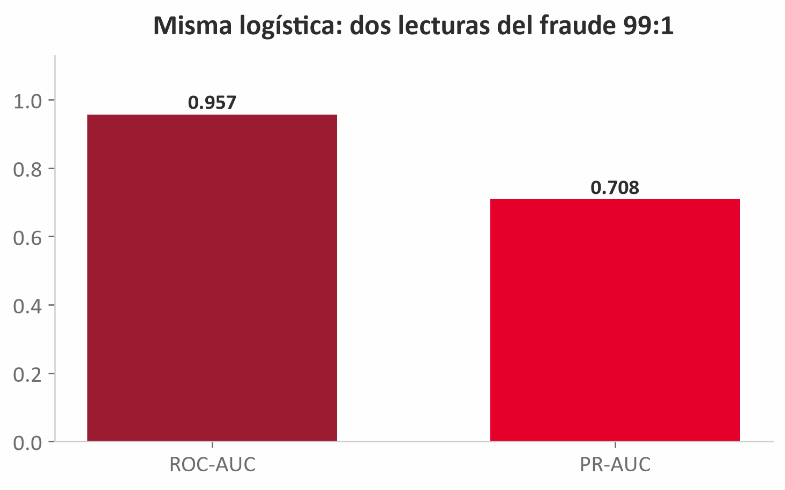
▶ Notebook, Paso 8, celda 50
EVIDENCIA — DOS ÁREAS DE LA MISMA LOGÍSTICA
ROC-AUC 0,9567 induce a error; PR-AUC 0,708 es honesto
Lectura de negocio
El ROC-AUC se ve alto porque los falsos positivos se diluyen entre 284 000 legítimas. El PR-AUC (0,708) es el número honesto.
Saito & Rehmsmeier (2015), PLoS ONE 10(3). Datos: resultados/S10_resultados.xlsx!clasificadores_iris (roc_auc / pr_auc_base_fraude).
S10 — Herramientas para la Ciencia de Datos, UPC
19 / 26
Notes:
GUION: Misma logística base, dos lecturas. El ROC-AUC (0,9567) permanece alto porque la tasa de falsos positivos se diluye entre ~284 000 legítimas. El PR-AUC / average precision (0,708) sí penaliza que muchas alertas sean falsas: es el número HONESTO en 99:1. En desbalance se compara y se elige por PR-AUC, y el ROC-AUC se reporta solo como contexto. [Jueves, capítulo 10.4]

Slide 20
5
¿Se sostiene con datos reales? La réplica de Fisher (1936)
Capítulo 10.5 — jueves, bloques A1 y A2
Notes:
Divisor del capítulo 10.5. Se enuncia la pregunta tal como aparece en el sílabo, la ficha, el cuaderno y la guía: es el mismo código en todos. [Jueves, capítulo 10.5]

Slide 21
5
¿Se sostiene con datos reales? La réplica de Fisher (1936)
¿Se sostiene con datos reales? La réplica de Fisher (1936)
Notes:
GUION: Abrir el segundo acto sobre los tres clasificadores generativos, replicando el paper fundacional de Fisher (1936) sobre las 150 flores de Iris. Se verá qué son, qué frontera trazan y con qué precisión reproducen el resultado histórico. [Jueves, capítulo 10.5]

Slide 22
“
En el presente artículo la aplicación del mismo principio se ilustrará sobre un problema taxonómico; también se discutirán algunas cuestiones relativas a la precisión de los procedimientos empleados.
— Ronald A. Fisher, 1936 — primera página del artículo (p. 179)
Notes:
GUION: Detenerse aquí antes de cualquier número. Fisher NO se propuso inventar un clasificador ni fabricar un dataset de práctica: el principio ya estaba en uso en su entorno (E. S. Martin lo aplicó a diferencias de sexo en medidas de la mandíbula; Mildred Barnard, a la tendencia secular de una serie de cráneos datados). Este artículo lo lleva a un problema TAXONÓMICO y discute su precisión. Son dos preguntas: ¿puede decidirse la especie de un ejemplar SOLO con las medidas (p. 182)?, y ¿con qué precisión, si la dirección se eligió justo para que la separación fuese máxima? Y lo que estaba en juego no era clasificar flores: Randolph (1934) había contado los cromosomas de las tres especies y Anderson sugirió que I. versicolor podía ser un HÍBRIDO POLIPLOIDE de las otras dos, que bajo genes aditivos caería a dos tercios del camino entre ellas (p. 185). Preguntar al aula: '¿por qué necesitaba un número y no le bastaba mirar las flores?'. Fuente: REPLICACION_PAPER.md Sección 0.1. [Jueves, capítulo 10.5]

Slide 23
QUÉ PREGUNTABA EL PAPER Y POR QUÉ USÓ LO QUE USÓ
Ninguna de sus decisiones fue casual
1
2
3
Por qué las cuatro medidas a la vez
Por qué un cociente y no una distancia
Por qué una sola matriz de dispersión
Buscó la función lineal que maximiza la separación entre especies RELATIVA a la variación dentro de cada especie, no la mejor medida aislada.
Multiplicar por diez los coeficientes decuplica la diferencia entre medias sin separar nada. El criterio D²/S elimina esa arbitrariedad.
Una única dispersión dentro de especies es lo que vuelve RECTA la frontera. Con tres especies vio que no eran iguales y las combinó con pesos (16, 1 y 25).
El ancho de sépalo, el peor separador por sí solo, pesa +5,9037 en el compuesto (paper)
La solución fija una DIRECCIÓN, no una escala
Ese supuesto es justo el que QDA relaja
Decisiones metodológicas documentadas en el original: REPLICACION_PAPER Sección 0.3 (Fisher 1936, pp. 179-186).
S10 — Herramientas para la Ciencia de Datos, UPC
23 / 26
Notes:
GUION: Este es el slide que enseña a ELEGIR un método, no solo a aplicarlo. Recorrer las tres tarjetas y detenerse en la primera: el ancho de sépalo tiene la diferencia entre especies MÁS PEQUEÑA de las cuatro y además de signo contrario (-0,658 cm, Tabla II del paper), y aun así recibe el SEGUNDO peso más grande del compuesto, +5,9037 frente al 1 del largo de sépalo (p. 182). Una variable que por sí sola apunta al revés resulta valiosa EN COMPAÑÍA, porque corrige la variación conjunta de las demás. Conclusión de negocio, directa al proyecto: quien criba predictores de uno en uno por su correlación individual con el target descarta variables que solo valen acompañadas. Añadir la cuarta decisión, que no cabe en las tarjetas: Fisher corrigió los GRADOS DE LIBERTAD antes de declarar significativa la separación (4 en la regresión, 95 en el residuo, z = 3,2183, p. 185) porque la dirección se había elegido para maximizarla. No tenía evaluación fuera de muestra: de esa cautela de 1936 desciende la validación cruzada estratificada del laboratorio. Fuente: REPLICACION_PAPER.md Secciones 0.2 y 0.3. [Jueves, capítulo 10.5]

Slide 24
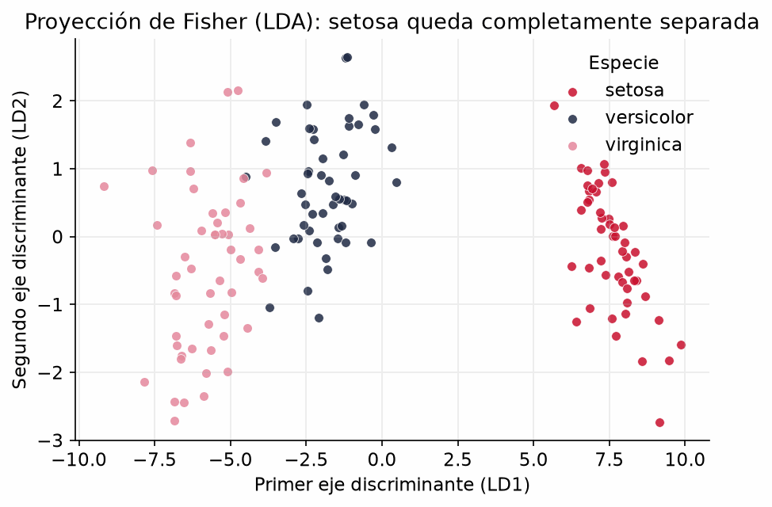

▶ Notebook, Fig 1, celda 66
RÉPLICA — PROYECCIÓN DISCRIMINANTE (LDA)
La proyección de Fisher aísla a setosa por completo
Lectura de negocio
Sobre los ejes de Fisher, setosa se separa; versicolor y virginica se solapan. LDA acierta el 0,9733 en validación.
En el paper: Fisher (1936), The Use of Multiple Measurements, Annals of Eugenics 7(2):179-188
S10 — Herramientas para la Ciencia de Datos, UPC
24 / 26
Notes:
GUION: El hallazgo histórico de Fisher, reproducido hoy en sklearn. Sobre los dos ejes discriminantes, setosa queda completamente separada (linealmente separable) mientras versicolor y virginica se solapan. La accuracy de LDA en validación estratificada (5 folds, semilla 42) es 0,9733: reproduce el resultado de 1936. EN EL PAPER: Fisher (1936) funda el análisis discriminante lineal. Datos: Excel!iris_proyeccion_lda. [Jueves, capítulo 10.5]

Slide 25
▶ Notebook, Fig 3, celda 70
RÉPLICA, MATRIZ DE CONFUSIÓN LDA, HOLDOUT 70/30 (45 FLORES)
LDA reproduce a Fisher: solo 1 error en 45 flores
Real \ Predicho | setosa | versicolor | virginica
setosa | 15 | 0 | 0
versicolor | 0 | 15 | 0
virginica | 0 | 1 | 14
En el paper: Fisher (1936): setosa linealmente separable; el error vive entre versicolor y virginica
S10 — Herramientas para la Ciencia de Datos, UPC
25 / 26
Notes:
GUION: La prueba numérica sobre el holdout estratificado 30 % (45 flores). Cada fila es la clase real; cada columna, la predicha; la diagonal son aciertos. Setosa: 0 errores (separable, como en Fisher). Único fallo: una virginica clasificada como versicolor (las dos clases que se solapan). La matriz LOCALIZA el problema, no solo lo cuenta. Datos: Excel!iris_confusion_lda (B12, B13). [Jueves, capítulo 10.5]

Slide 26
BIBLIOGRAFÍA
Cinco lecturas anclan los clasificadores y el desbalance
1
Fisher (1936) — The Use of Multiple Measurements
Annals of Eugenics 7(2) — origen del análisis discriminante lineal
2
Domingos & Pazzani (1997) — Simple Bayesian Classifier
Machine Learning 29 — por qué Naive Bayes funciona igual
3
Chawla et al. (2002) — SMOTE
JAIR 16 — sobremuestreo sintético de la clase rara
4
Saito & Rehmsmeier (2015) — PR vs ROC
PLoS ONE 10(3) — por qué se reporta PR-AUC en desbalance
5
He & Garcia (2009) — Learning from Imbalanced Data
IEEE TKDE 21(9) — panorama de métodos para desbalance
S10 — Herramientas para la Ciencia de Datos, UPC
26 / 26
Notes:
GUION: Bibliografía académica. Fisher funda el LDA (paper de la réplica); Domingos & Pazzani explican por qué Naive Bayes funciona pese a violar la independencia; Chawla introduce SMOTE; Saito & Rehmsmeier justifican PR-AUC sobre ROC en desbalance; He & Garcia dan el panorama. Todo con enlaces libres en el cuaderno, sección «Para seguir explorando». Lectura de texto: ISLR cap. 4.4-4.5. [Jueves]

